Slide 1

Семинар, проведенный 30 сентября 2015 года, в режиме видео-селекторной связи
Запуск и завершение работы с программой
Рассмотренные вопросы:
1 . Мониторинг осуществления межведомственного электронного взаимодействия;
2. Актуализация данных в Региональном реестре государственных и муниципальных услуг (функций) для обеспечения предоставления Форм 1-МУ в соответствии с приказом Росстата от 6 мая 2015 года № 217;
3. Предоставление муниципальных услуг в электронном виде на базе программного комплекса «Муниципальное самоуправление – СМАРТ»
Департамент Смоленской области по информационным технологиям

Slide 2
Мониторинг осуществления межведомственного электронного взаимодействия
Запуск и завершение работы с программой
Департамент Смоленской области по информационным технологиям

Slide 3
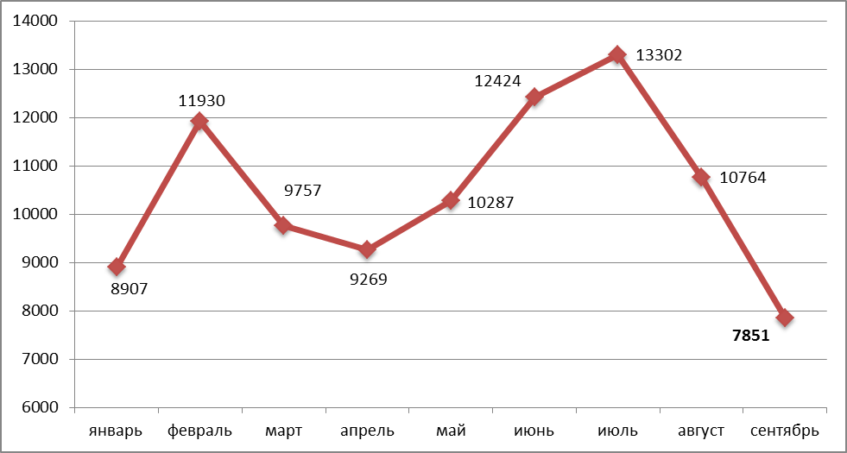
Мониторинг осуществления межведомственного электронного взаимодействия
Запуск и завершение работы с программой
Статистика по общему количеству межведомственных запросов органами местного самоуправления муниципальных образований Смоленской области
с января по сентябрь 2015 года
Департамент Смоленской области по информационным технологиям

Slide 4
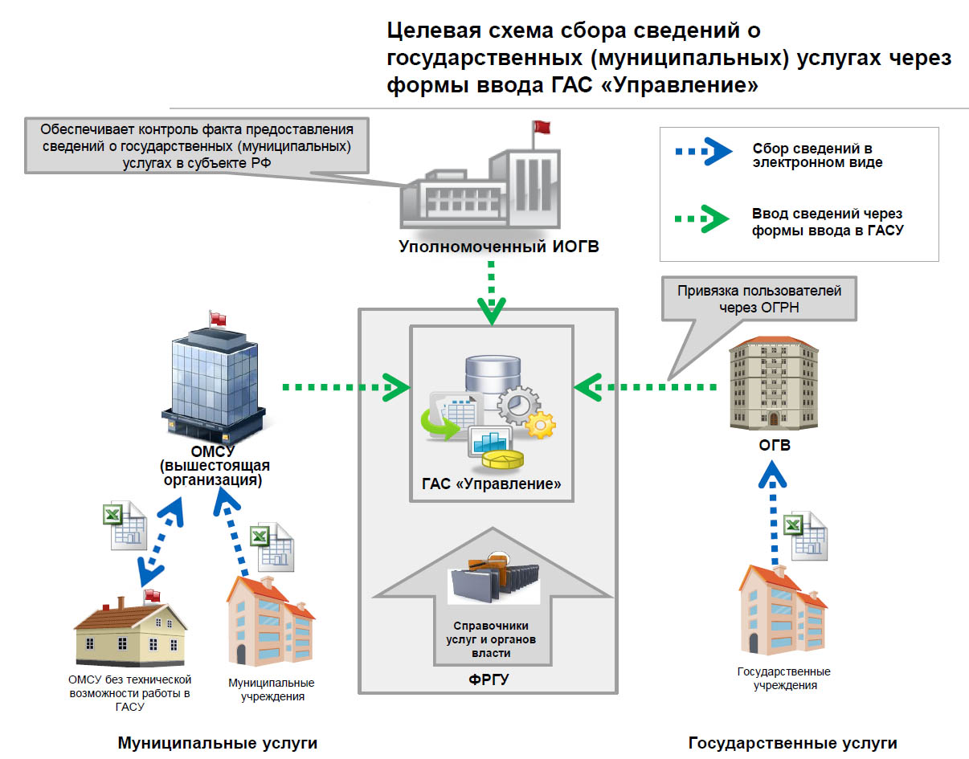
Предоставление Форм 1-МУ в Государственной автоматизированной системе «Управление»
Запуск и завершение работы с программой
Департамент Смоленской области по информационным технологиям

Slide 5
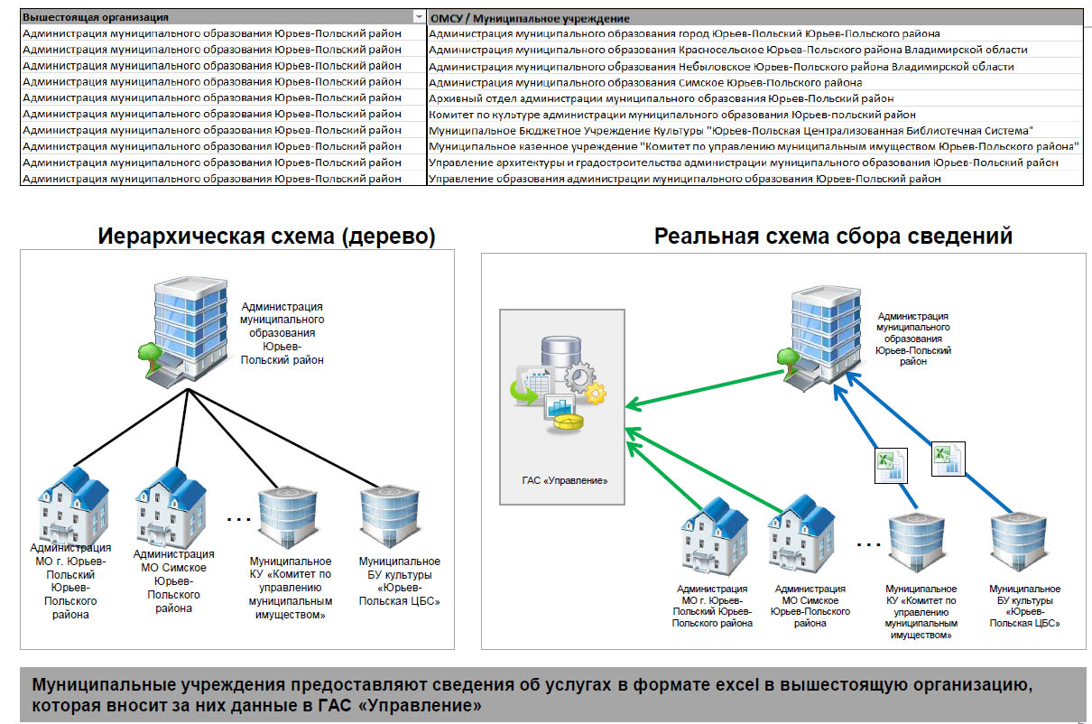
2.Предоставление Форм 1-МУ в Государственной автоматизированной системе «Управление»
Запуск и завершение работы с программой
Департамент Смоленской области по информационным технологиям

Slide 6
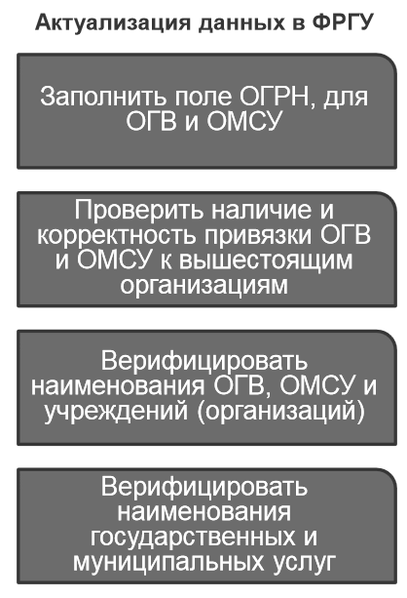
2.Предоставление Форм 1-МУ в Государственной автоматизированной системе «Управление»
Запуск и завершение работы с программой
Первоочередные задачи:
1
2
Подключение к ГАС
«Управление»:
осуществляется в соответствии с Регламентом подключения и интеграции с ГАС «Управление», опубликованным по адресу в сети Интернет: http://gasu.gov.ru
Департамент Смоленской области по информационным технологиям

Slide 7
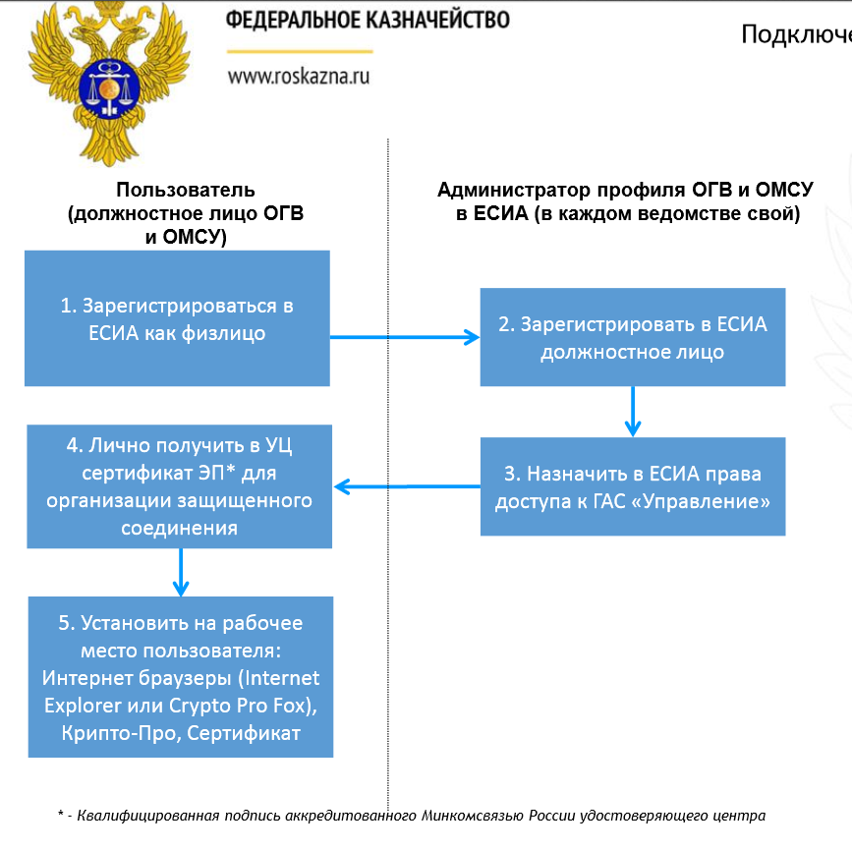
Подключение к Государственной автоматизированной системе «Управление»
Запуск и завершение работы с программой
Департамент Смоленской области по информационным технологиям

